Slide 1



2º reunión
DE PADRES
apoderados y apoderadas
colegio saucache
2025

Slide 2





1º reunión
CURSO:
PROFESOR(A) JEFE:

Slide 3

Guillermo Quintanilla
Director
Bienvenidos y bienvenidas a nuestra segunda reunión de apoderados y apoderadas!
Estimados padres y apoderados, les damos la más cordial bienvenida a nuestra segunda reunión del año. Agradecemos su presencia y compromiso con la educación de sus hijos. Juntos, seguiremos fortaleciendo la comunidad escolar.
¡Bienvenidos(as)!

Slide 4

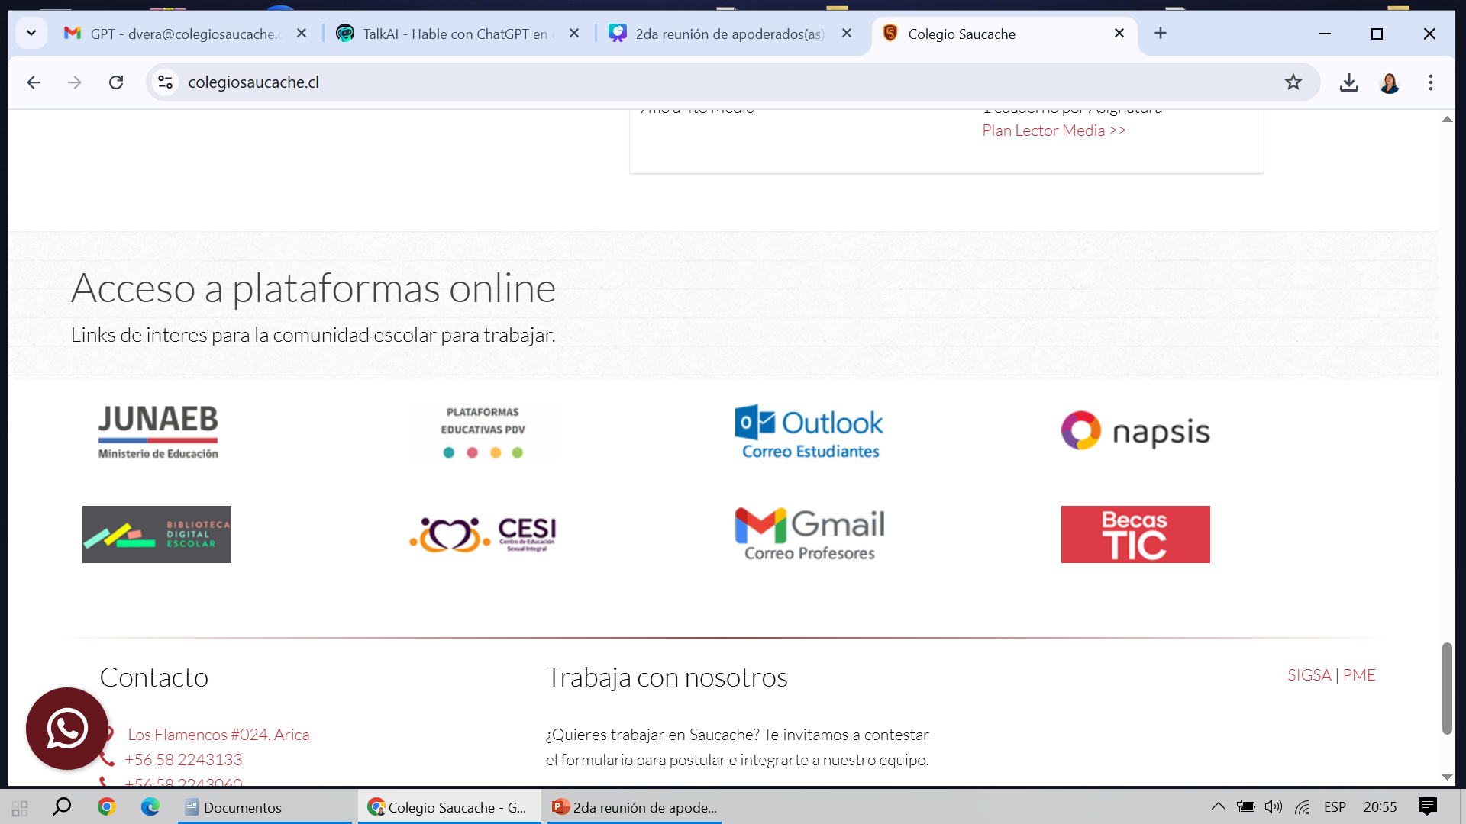
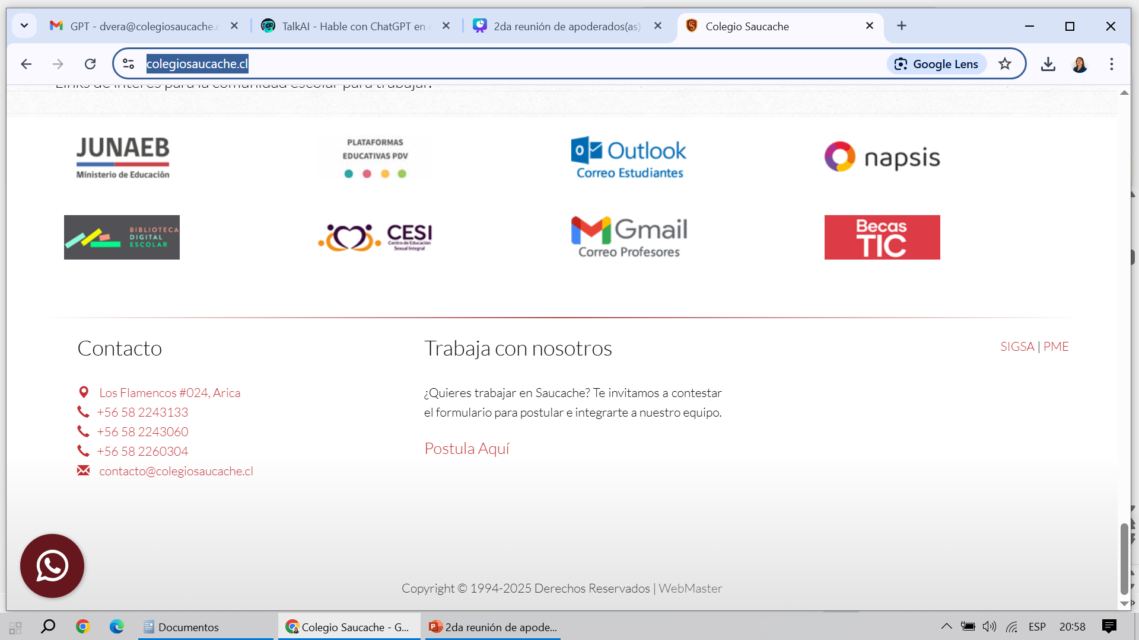

saucache
Medios de comunicación
https://www.colegiosaucache.cl/
Página del Colegio
Sector de noticias
mensajeria de texto

Slide 5



PREVENCIÒN
Francisca Balmaceda

Slide 6

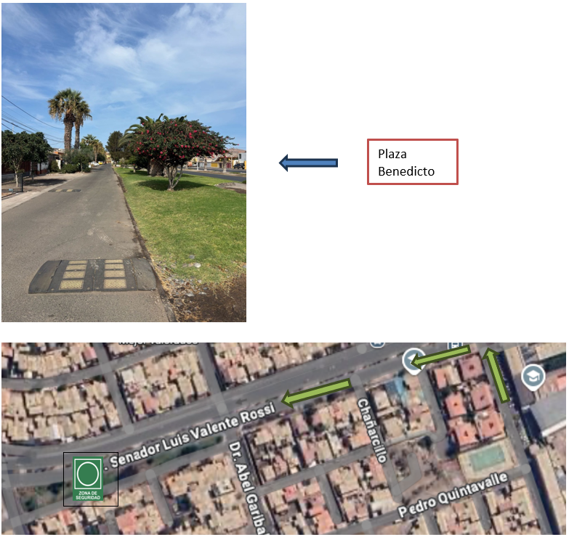
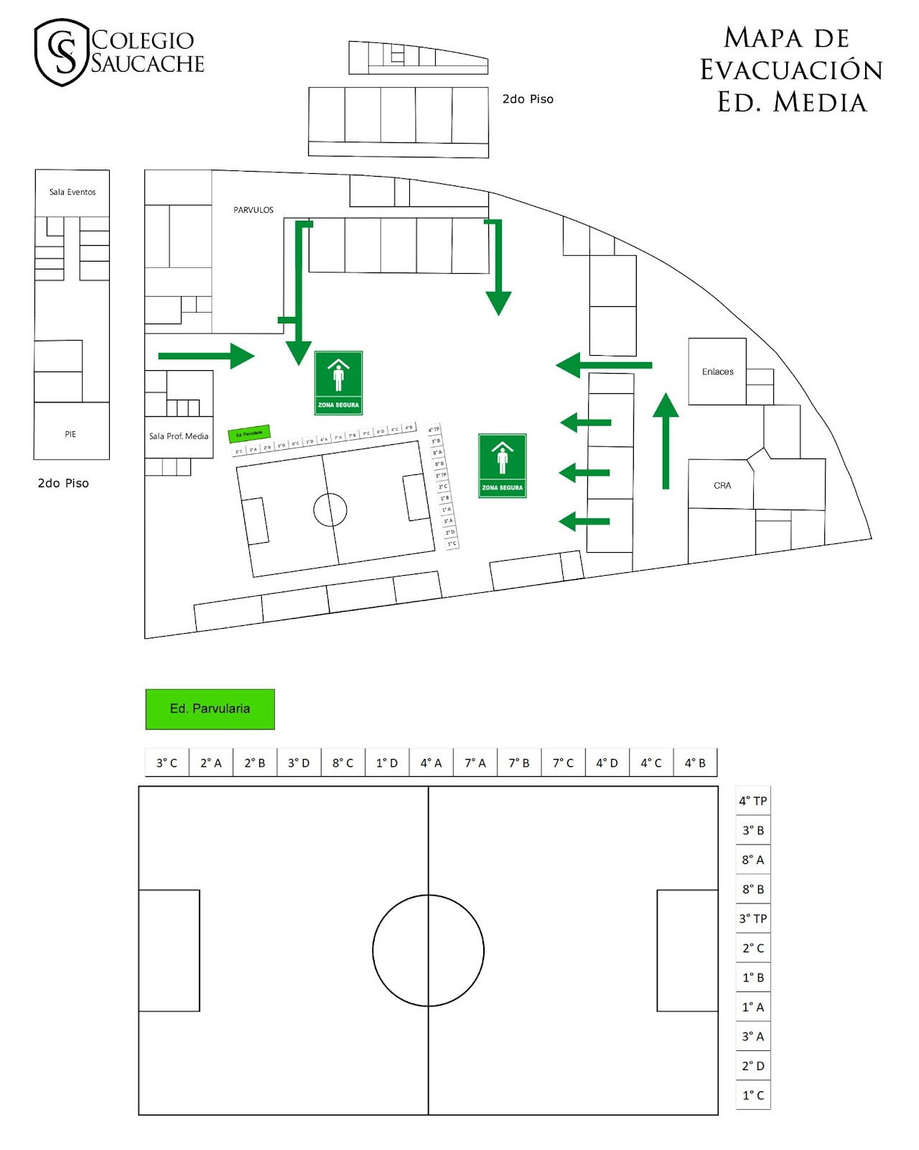
PLAN INTEGRAL DE SEGURIDAD ESCOLAR
Ed. Media
Zona de seguridad interna
Zona de seguridad externa
Para posibles amenazas de: Incendio estructural y alarma de artefactos explosivos.
Para posibles amenazas de: Fuga de gas en dependencias PAES o sismos.

Slide 7

PLAN INTEGRAL DE SEGURIDAD ESCOLAR
Ed. Media
EN CASO DE EMERGENCIA DE SISMO, DEBE CONOCER LO SIGUIENTE:
Apoderados no podrán ingresar de inmediato ni de manera intempestiva o violenta al establecimiento al reclamar la entrega de los menores.
Por seguridad de ruega calma, cuidado en el camino para prevenir accidentes y no enviar a desconocidos a retirar a los menores, a menos que se encuentren registrados en los listados de retiro de emergencia. Es importante prevenir estas situaciones por lo que siempre es necesario mantener actualizada la información.
Se sugiere que como curso se organicen para elaborar un cartel de identificación o banderín del curso. (CON SU RESPECTIVA LETRA DE NIVEL)
Ej:
IMPORTANTE → El ingreso para el retiro de estudiantes será por el HALL PRINCIPAL.
Hablar con anticipación DE UN PLAN FAMILIAR FRENTE A EMERGENCIAS DE SISMO,
ayuda a reducir el miedo E INCERTIMDUMBRES
CURSOS | COLORES
7° BÁSICOS | ROJO
8° BÁSICOS | VERDE
1° MEDIOS | AMARILLO
2° MEDIOS | NARANJO
3° MEDIOS | AZUL
4° MEDIOS | CELESTE
RECUERDA QUE EL COLEGIO SAUCACHE SE ENCUENTRA FUERA DEL AREA DE EVACUACIÓN
ANTE TSUNAMI
1° Medio
“C”

Slide 8
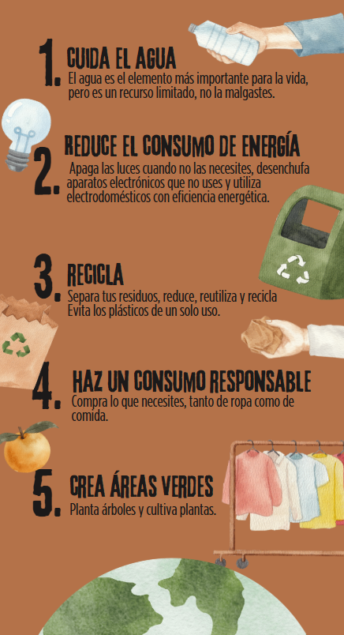



A CONTINUACIÓN, TE ENTREGAREMOS 5 ACCIONES PARA CUIDAR EL MEDIO AMBIENTE
Sello Educativo Institucional:
Formación de una Cultura Ambiental

Slide 9
CONVIVENCIA EDUCATIVA
Guillermo Seguel
PROTOCOLO FRENTE A MALTRATO ESCOLAR Y/O AGRESIÓN FÍSICA, PSICOLÓGICA Y SOCIAL

Slide 10




PROTOCOLO FRENTE A MALTRATO ESCOLAR Y/O AGRESIÓN FÍSICA, PSICOLÓGICA Y SOCIAL
De adulto a estudiante
Entre estudiantes
De estudiante o apoderado a un docente o asistente de la eduación

Slide 11




A CONSIDERAR
Maltrato escolar: Toda acción u omisión que afecte la integridad física, psicológica o social de un miembro de la comunidad educativa.
Agresión física: Golpes, empujones, rasguños, escupitajos u otras acciones que provoquen daño corporal.
Agresión psicológica: Insultos, amenazas, chantajes, burlas, hostigamiento verbal o emocional.
Agresión social: Aislamiento, desprestigio social, divulgación de información falsa o injuriosa.

Slide 12

  PROTOCOLO FRENTE A MALTRATO ESCOLAR Y/O AGRESIÓN FÍSICA, PSICOLÓGICA Y SOCIAL
ENTRE ESTUDIANTES
1
2
3
4
5
DETECCIÓN DEL CASO
DERIVACIÓN
ENTREVISTAS
MESA DE TRABAJO
MEDIDAS ADOPTADAS
Quien detecte el caso, deberá informar al Equipo de Convivencia Educativa.
Se registran los antecedentes y se informa al equipo correspondiente.
Se entrevista a los/as estudiantes involucrados, testigos y apoderados si el caso lo amerita.
Se convoca una Mesa de Trabajo con los estamentos pertinentes del colegio.
Se comunican las medidas adoptadas por el Establecimiento a los apoderados.
Medidas de Apoyo:
  Se puede implementar un Plan de Apoyo Individual Conductual (PAIC).
  Se evalúa si es necesario derivar a redes de apoyo externas (Salud, Mejor Niñez, Fiscalía, etc.).
  Se realiza seguimiento mensual e informe a los actores escolares involucrados.

Slide 13
  PROTOCOLO FRENTE A MALTRATO ESCOLAR Y/O AGRESIÓN FÍSICA, PSICOLÓGICA Y SOCIAL
DE ADULTO A ESTUDIANTE
1
2
3
4
5
DETECCIÓN DEL CASO
DERIVACIÓN
ENTREVISTAS
MEDIDAS CAUTELARES
DENUNCIA
Quien detecte el caso, deberá informar al Equipo de Convivencia Educativa.
Se registran los antecedentes y se informa al equipo correspondiente.
Se inicia un proceso de investigación con entrevistas al estudiante afectado, testigos y apoderados.
Se toman medidas de protección, como separar a las partes mientras se investiga.
Si hay indicios de delito, se denuncia según el Código Procesal Penal.
Medidas de Apoyo:
  Se puede implementar un Plan de Apoyo Individual Conductual (PAIC).
  Se evalúa si es necesario derivar a redes de apoyo externas (Salud, Mejor Niñez, Fiscalía, etc.).
  Se realiza seguimiento y se informa al profesor jefe y otros actores involucrados.

Slide 14
  PROTOCOLO FRENTE A MALTRATO ESCOLAR Y/O AGRESIÓN FÍSICA, PSICOLÓGICA Y SOCIAL
DE ESTUDIANTE O APODERADO A UN DOCENTE O ASISTENTE DE LA EDUACIÓN
1
2
3
4
DENUNCIA
ATENCIÓN DE LA PERSONA AFECTADA
INVESTIGACIÓN
DE LOS HECHOS
MEDIDAS INMEDIATAS
Las denuncias podrán ser realizadas por la persona afectada o por testigos presenciales, de manera presencial o vía correo electrónico, ante el Equipo de Convivencia Educativa, Inspectoría General o Dirección.
Se deberá registrar la denuncia en el Libro de Registro de Denuncias de Maltrato y Agresión, indicando fecha, hora, lugar de los hechos, relato del incidente y datos de las partes involucradas.
Prestación de primeros auxilios si es necesario y derivación a centro de salud o ACHS para constatación de lesiones.
Registro de la decisión si la persona afectada opta por no acudir a la ACHS.
Acompañamiento por parte de TENS o Inspector si se realiza traslado a centro asistencial.
Plazo de inicio de investigación: dentro de 48 horas hábiles desde la
recepción de la denuncia.
Responsable de la investigación: Encargado/a de Convivencia Escolar o
comisión ad hoc.
Duración máxima de la investigación: 5 días hábiles.
Se debe garantizar el derecho a ser oído de todas las partes involucradas.
Separación preventiva de las partes si fuese necesario para proteger la integridad de la persona afectada.
Activación de acciones de mediación, si la gravedad de los hechos lo
permite y con acuerdo de las partes.

Slide 15
  PROTOCOLO FRENTE A MALTRATO ESCOLAR Y/O AGRESIÓN FÍSICA, PSICOLÓGICA Y SOCIAL
DE ESTUDIANTE O APODERADO A UN DOCENTE O ASISTENTE DE LA EDUCACIÓN
5
6
7
8
APLICACIÓN DE SANCIONES
DERECHO A APELAR
REGISTRO Y SEGUIMIENTO
DENUNCIA AUTORIDADES EXTERNAS
Las sanciones serán proporcionales a la gravedad de los hechos y estarán
establecidas en el Reglamento Interno de Convivencia Escolar (RICE).
En el caso de apoderados/as:
o Suspensión temporal hasta el término del semestre.
o Suspensión hasta el término del año escolar.
o Pérdida definitiva de la calidad de apoderado/a en casos gravísimos.
Las medidas serán formalizadas mediante acta de toma de conocimiento, firmada por el apoderado/a y el director.
El apoderado/a podrá apelar en el plazo de 5 días hábiles, mediante carta dirigida al director.
El director resolverá fundadamente si mantiene, modifica o revoca la
sanción.
Se mantendrá actualizado el Registro de Denuncias y Seguimiento de Casos.
Se documentarán las acciones de investigación, medidas adoptadas,
acuerdos de mediación y sanciones aplicadas.
El Equipo de Convivencia realizará seguimiento periódico a los casos,
velando por el cumplimiento de las medidas.
Si los hechos constituyen delito, se realizará la denuncia ante el Ministerio
Público, conforme al Código Procesal Penal.

Slide 16
INPECTORÌA
Nora Pizarro

Slide 17

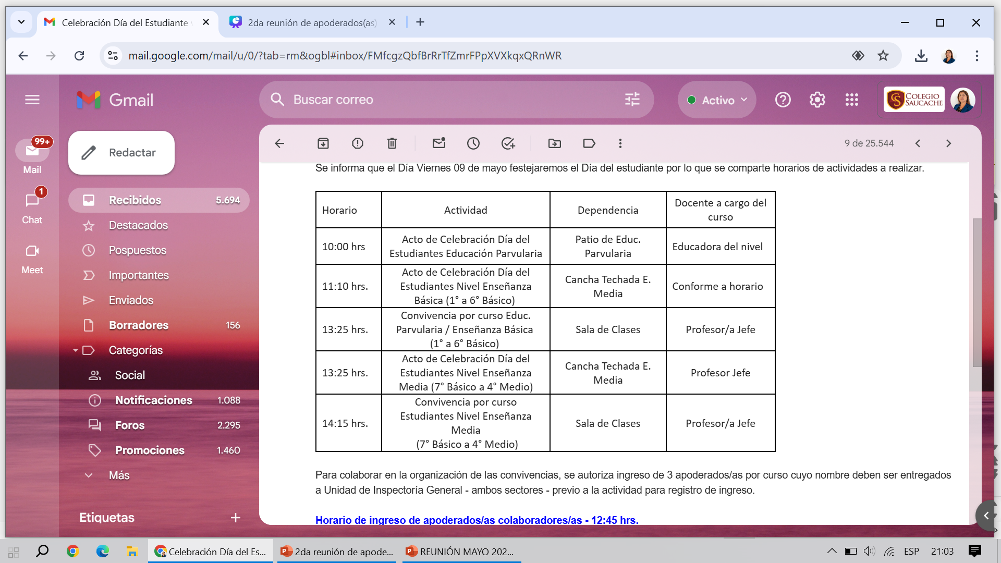
Se informa que el Día Viernes 09 de mayo festejaremos el Día del estudiante por lo que se comparte horarios de actividades a realizar.
Para colaborar en la organización de las convivencias, se autoriza ingreso de 3 apoderados/as por curso cuyo nombre deben ser entregados a Unidad de Inspectoría General - ambos sectores - previo a la actividad para registro de ingreso.
Horario de ingreso de apoderados/as colaboradores/as - 12:45 hrs.

Slide 18

ORIENTACIÒN
Doris Vera Cabrera

Slide 19



asistencia
Asistir a clases permite a los y las estudiantes adquirir conocimientos y habilidades esenciales para su desarrollo académico y personal. Además, fomenta la participación activa y la interacción con profesores y compañeros, enriqueciendo el proceso de aprendizaje. La presencia regular también ayuda a mantener la disciplina y el compromiso con sus metas educativas.

Slide 20




los riesgos de faltar a clases
No desarrolla hàbitos que se requieren en el diario vivir
Problemas sociales: La falta de interacción con compañeros y profesores puede limitar el desarrollo de habilidades sociales y afectar la integración en el grupo escolar.
Pérdida de conocimientos: La ausencia frecuente puede generar lagunas en el aprendizaje.

Slide 21



los beneficios de asistir a clases
Adquisición de conocimientos: La asistencia regular permite a los estudiantes aprender y comprender los contenidos académicos de manera más efectiva.
Desarrollo de habilidades sociales: La interacción con compañeros y profesores fomenta habilidades de comunicación, trabajo en equipo y empatía.
Asistir a clases es fundamental para maximizar el aprendizaje, desarrollar habilidades sociales y preparar a los estudiantes para futuros desafíos académicos y profesionales.
Disciplina y responsabilidad: Asistir regularmente ayuda a desarrollar hábitos de disciplina, puntualidad y compromiso con los estudios.
Preparación para el futuro: La experiencia en el ambiente escolar contribuye a la preparación para estudios superiores y el mercado laboral, donde la asistencia y puntualidad son valoradas.

Slide 22

ES IMPORTANTE MANTENER UNA ASISTENCIA REGULAR Y COMUNICAR CUALQUIER MOTIVO DE AUSENCIA PARA BUSCAR SOLUCIONES OPORTUNAS Y MINIMIZAR ESTOS RIESGOS.

Slide 23
El colegio desea reconocer a los cursos con la mejor asistencia, teniendo en cuenta a las y los estudiantes que, por motivos de salud y/o razones personales, puedan ausentarse. Valoramos la importancia de asistir regularmente a clases y promovemos la responsabilidad y compromiso en la asistencia escolar.

Slide 24
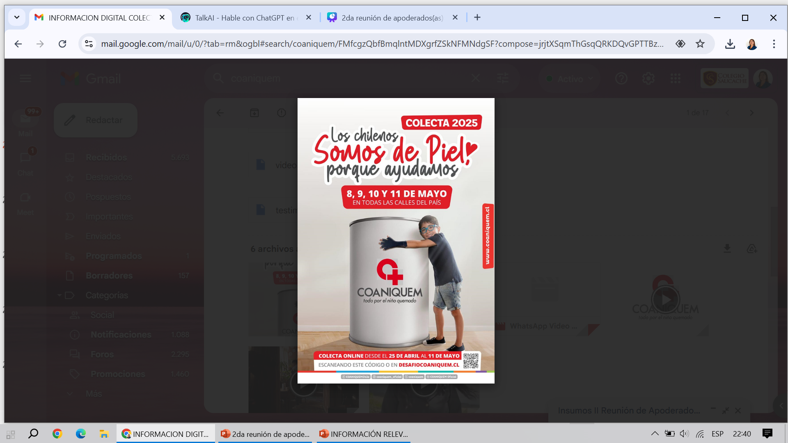

COLEGIO SAUCACHE SE UNE
Asimismo agradecer nuevamente su apoyo en esta Colecta Anual, ya que con estos aportes logramos brindar atención y rehabilitación a muchos niños y niñas que han sufrido quemaduras.
TODO EL MES

Slide 25

Plataforma Importantes
Pedro de Valdivia: (I a IV medio)
Perfil estudiante
Test vocacionales
Biblioteca digital ( guías de apoyo metodológico, Desarrollo socioemocional, videos etc)
Simulaciòn de puntaje
Buscador y simulador de carreras universitarias y técnica
Guías de apoyo
Puntaje Nacional (III y IV medio)
Perfil estudiante
Planes de clases aplicado por los docentes
Evaluaciones y resultados (mini ensayos y ensayos)
Biblioteca (guías de trabajo, videos por asigantura)
Clases en vivo
Test vocacionales

Slide 26
UTP
Viviana Lucero

Slide 27



INFORMACIÓN RELEVANTE DE UTP:
1
Fechas de evaluaciones del mes de Mayo.
https://docs.google.com/spreadsheets/d/1To58OW1HTVam3e6Um5BtGObPqRhgeHxL/edit?gid=950130786#gid=950130786
Fortalecimiento de Aprendizajes:
2
Plan de Reforzamiento Lenguaje y Matemática 7° a 2° medio.
Plataforma Puntaje: Nacional 3° y 4° medio.

Slide 28


INFORMACIÓN RELEVANTE DE UTP
3.Según el Reglamento de Evaluación y Promoción
RESPECTO A LA ASISTENCIA (Artículo 38°) Para ser promovido el estudiante debe asistir a lo menos el 85% de las clases estipuladas en el calendario Escolar Anual.
No obstante, por razones debidamente justificadas establecidas en el Reglamento de Evaluación, se podrá autorizar la promoción de estudiantes con porcentajes menores de asistencia. Acreditados con los certificados de especialistas correspondientes.
Situaciones a considerar:
Para tales efectos, se considerará como asistencia regular de los estudiantes que se encuentren en casos tales como Servicio Militar, embarazo, certámenes deportivos nacionales e internacionales, actividades culturales, actividades científicas y artísticas, becas al extranjero u otras similares.
Enfermedades o situaciones graves de salud y casos especiales. Asimismo, se considerará como tal la participación de los estudiantes que cursen la Formación Diferenciada Técnico- Profesional en las actividades de aprendizaje realizadas en las empresas u otros espacios formativos, además de problemas graves de índole familiar acreditado por la asistente social u organismo competente.

Slide 29
CRA
Mario Treguear

Slide 30

ESTIMADOS PADRES Y APODERADOS: RECIBAN UN CORDIAL SALUDO DEL ESTAMENTO CRA BÁSICA Y CRA MEDIA.
Les informamos que se convoca a todos los estudiantes desde transición (NT1) hasta 4° años medios a participar en el Concurso Nacional Booktubers Bibliotecas CRA 2025, cuyo objetivo es fomentar la lectura mediante videos recomendando libros, con la temática "Conectando mundos a través de la lectura". La entrega de videos vence el 16 de mayo de 2025. Para más detalles y coordinación, contacten al estamento CRA del Colegio Saucache o visiten https://bibliotecas-cra.cl/booktubers-cra-2025/.
Además, pueden acceder a la Biblioteca Digital Escolar (BDE) con más de 11 mil contenidos digitales, mediante usuario RUT o IPE y contraseña los primeros 4 dígitos del RUT o IPE, ingresando a bdescolar.mineduc.cl. Los apoderados de estudiantes desde pre kínder hasta 4° básico pueden acceder con el RUT o IPE de sus hijos.

Slide 31

CGPA
Centro General de Padres y Apoderados(as)

Slide 32
¡GRACIAS POR ASISTIR!

Slide 33

¡GRACIAS POR ASISTIR!

